Slide 1
Heritrix介绍
曾江
2015-01-12

Slide 2

目录
一 背景 二 需求 三 概念
四 架构 五 现状 六 方案
七 扩展 八 机制

Slide 3
一 简介
网络爬虫，又被称为蜘蛛 Spider，或是网络机器人、BOT 等，由于爬虫的存在，才使得搜索引擎有了丰富的资源。
Heritrix 是一个纯由 Java 开发的、开源的 Web 网络爬虫，用户可以使用它从网络上抓取想要的资源。它来自于 www.archive.org。Heritrix 最出色之处在于它的可扩展性，开发者可以扩展它的各个组件，来实现自己的抓取逻辑。本章就来详细介绍一下 Heritrix 和它的各个组件。

Slide 4
二 框架
Web Administrator Console
CrawlOrder
CrawlController
next(CrawlURI)
Prefetch Chain
? Preselector
?PreconditionEnforcer
Frontier
ToeThreads
Fetch Chain
? FetchDNS
? FetchHTTP
ServerCache
URI Work Queues
Extractor Chain
? ExtractorHTML
? ExractorJS
Scope
Write Chain
? ARCWriterProcessor
Already Included URI
Extractor Chain
? ExtractorHTML
? ExractorJS
schedule(URI)
finished(CrawlURI)

Slide 5
二 框架
Web Administrative Console： 就是一个基于web的控制台。(Jetty)
CrawlOrder：抓取任务的配置。它是一个基于XML的 object，Heritrix根据该配置，选择合适的模块来组装这次抓取任务的程序。而且，它还包括了一些很重要的信息，比如抓 取任务的seeds，还有抓取url的范围，等等。
CrawlController：抓取的核心程序，它读取CrawlOrder来配置内部的模块和参数，
Web Console也是和它做交互来控制爬虫。
Frontier：调度器，它内部有一个url队列，保存着需要去抓取的url。同时，从网页中提取到的 url也会送给Frontier，所以，Frontier还有一个功能，对提取后的url进行去重。最后，Froniter进行调度，决定哪个url将被 抓取，然后将这个url放入ToeThreads中。
ToeThreads：这组线程是真正的工作线程，它们完成url的抓取、解析以及一系列的后续工作。

Slide 6
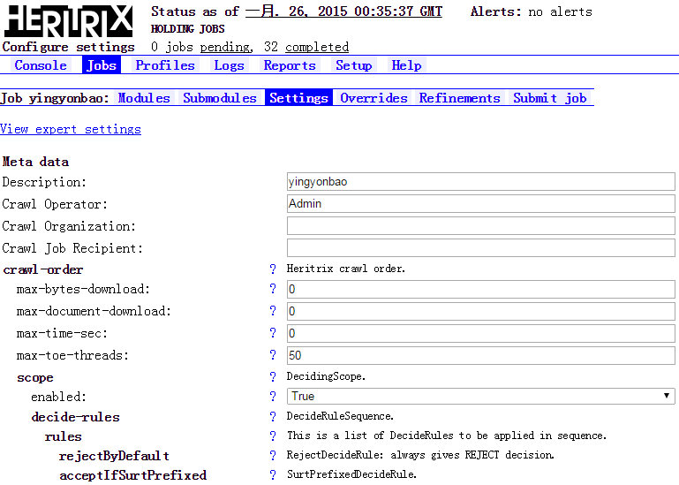
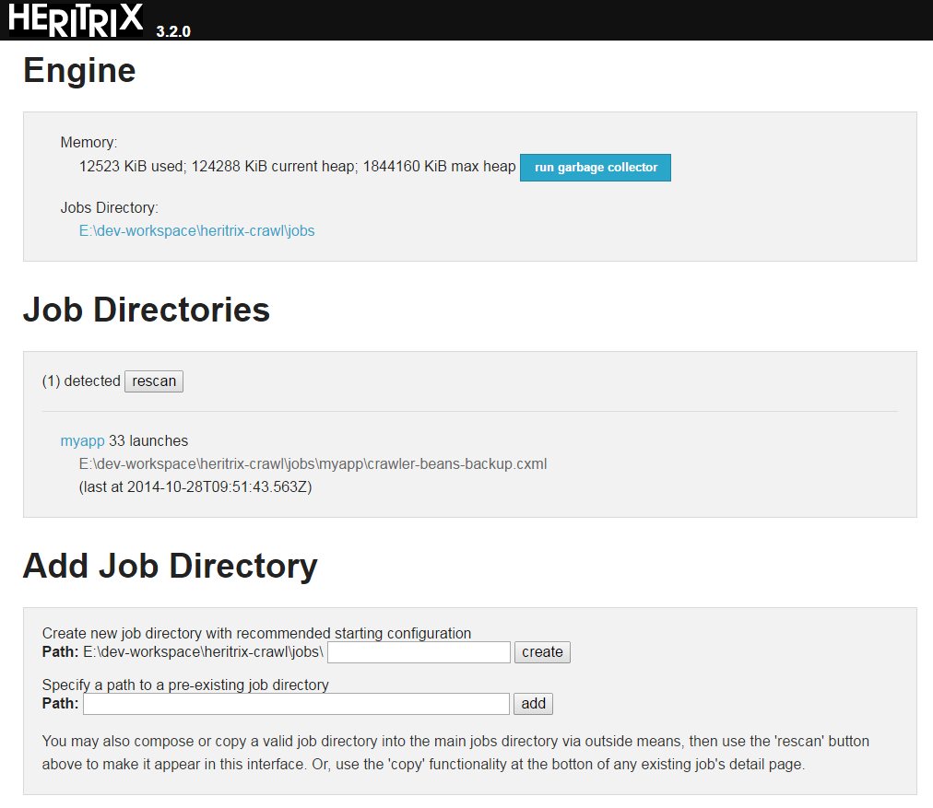
三 Web Administrative Console
Web Administrative Console： 就是一个基于web的控制台。(Jetty)

Slide 7
三 核心
抓取前的一些处理
Begin
解析网络传输协议，如：DNS, HTTP, FTP等
Pre-fetch processing chain
Fetch processing chain
抽取网页中的url，分析网页的信息。这个chain是经常需要改动的，因为不同的抓取任务需求都不一样，有一些可能不需要提取图片，有一些可能需要判断 网页的内容是否发生改变。这些都可以通过配置或者改写Extractor来实现；
Extractor processing chain
Write/Index processing chain
将网页保存下来，或者写入某个搜索引擎
Post-processing chain
抓取后的一些处理
End
Notes:
PreProcessor：这个队列中，所有的处理器都是用来对抓取时的一些先决条件做判断的。比如判断robot.txt的信息等，他是整个处理器链的入口；
(2) Fetcher：用于解析网络传输协议，比如解析DNS，HTTP或FTP等；
(3) Extractor：他的名字就很好地揭示了他的作用。主要用于解析当前获取到的服务器返回的内容，这些内容通常是以字符串形式缓存的。在这个队列中，包括了一些列的工具，如解析HTML、CSS等。在解析完毕，取出页面中的URL后，将他们放入队列中，等待下次继续抓取。ExtractorHTTP和ExtractorHTML
(4) Writer：主要用于将所获取到的信息写入磁盘。通常写入磁盘有两种形式，一种是采用压缩的方式写入，在这里被称为Arc方式，另一种则采用镜像方式写入。
(5) PostProcessor：在整个抓取解析过程结束后，进行一些扫尾工作，比如将前面Extractor解析出来的URL有条件地加入到待处理队列中去。

Slide 8
三 核心
每一个从Frontier中调度出来的url都需要经历这些步骤。所以，在爬虫的运行过程中，
Frontier和这些Processing Chain构成了一个环，Frontier将需要处理的url放入Proces
sor Chain中，从Processor Chain中提取出的新的url再被放入Frontier中
CrawlURI
ToeThreads
Frontier
Processor Chains
CrawlController
CrawlURI & Extracted Links

Slide 9
THANK YOU ！

